Slide 1
Portal Afore Banamex
Upgrade Julio 2018
1

Slide 2
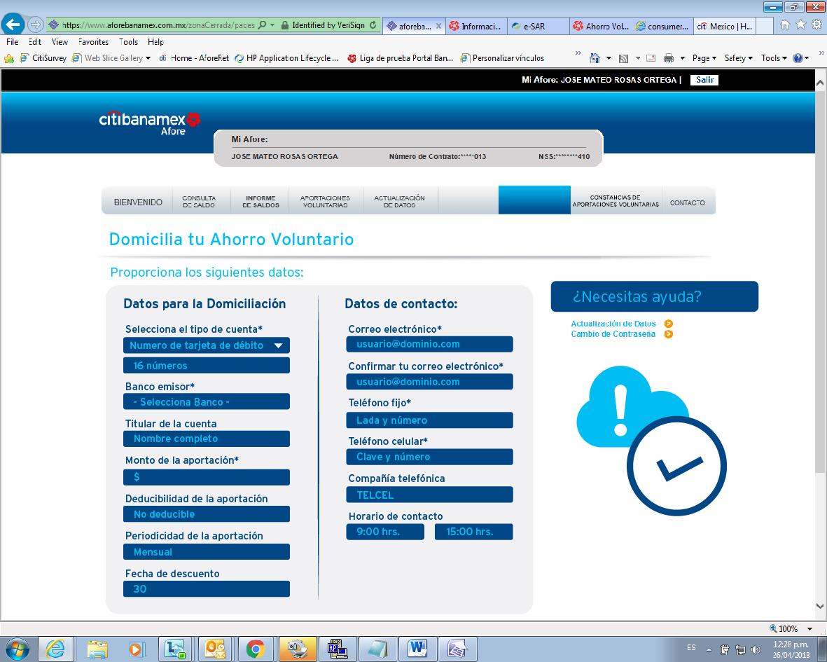
Zona Cerrada | Domicilia tu Ahorro Voluntario
SELECCIÓN DE SIEFORES
DOMICILIACIÓN AHORRO VOLUNTARIO

Slide 3
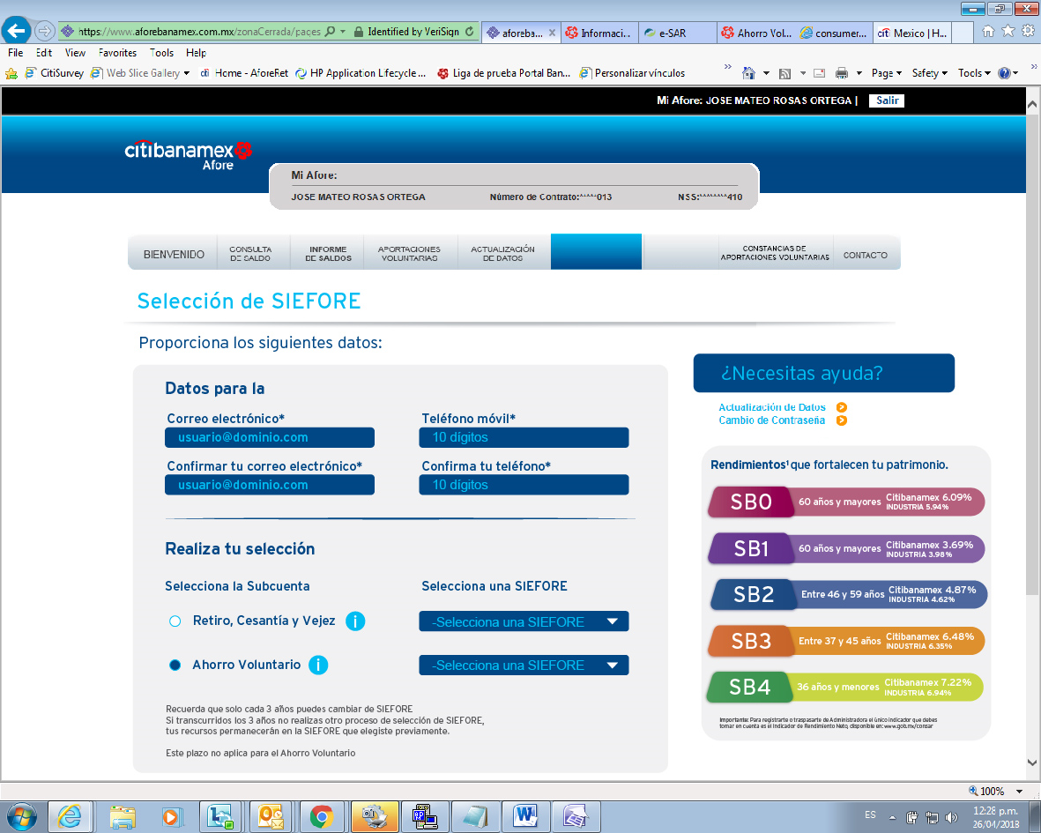
Zona Cerrada | Selección de SIEFORE
SELECCIÓN DE SIEFORES
DOMICILIACIÓN AHORRO VOLUNTARIO
Selección de SIEFORE

Slide 4
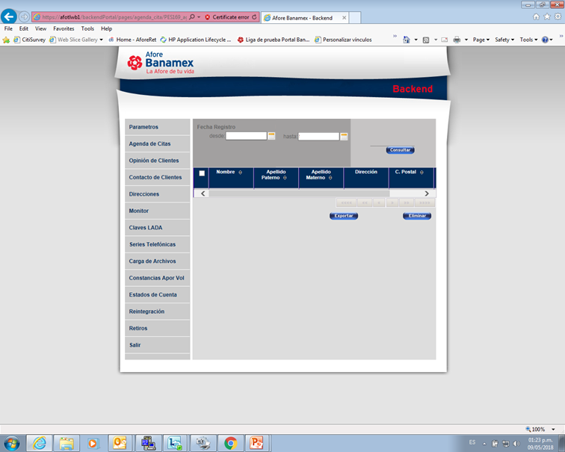
Backend | Descarga de registros
Domiciliación / Selección de Siefore
Domiciliación Aportaciones Voluntarias
Selección de Siefore

Slide 5
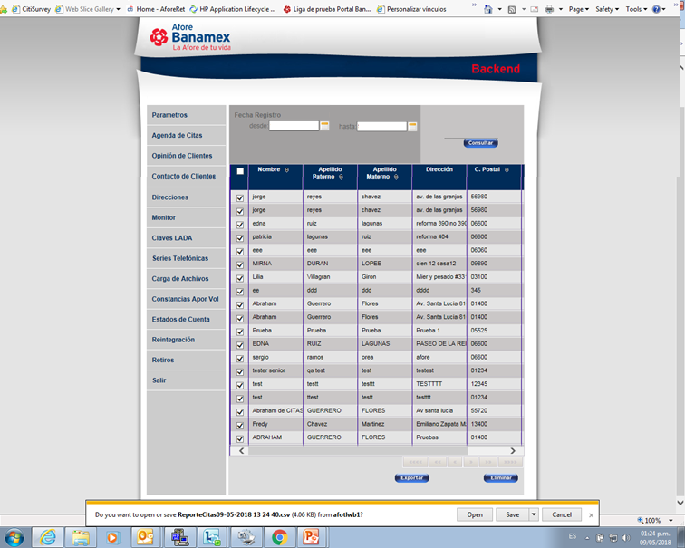
Zona Cerrada | Propuesta de pantalla para Selección de SIEFORE
Domiciliación / Selección de Siefore
Domiciliación Aportaciones Voluntarias
Selección de Siefore

Slide 6
Siguientes pasos para 2ª Etapa
Servicio
Levantar la solicitud en PMO de acuerdo al proceso establecido.
Verificar que los formularios, cumplan con lo requerido para dar continuidad al tramite.
Proporcionar datos, supuestos y validaciones, que deberá cumplir cada uno de los formularios.
Los formularios no valida ningún dato en línea y/o vs otro sistema.
Los información datos que se integren al formulario serán depositados en un repositorio, para su descarga desde Backend y en ningún momento serán utilizados o enviados para su actualización.
MKT & Sistemas
A finales de junio 2018, se libera este cambio
Los insumos se deberán proporcionar antes de dd/mm/aaaa.
La descarga de datos será desde en Backend.

Slide 7
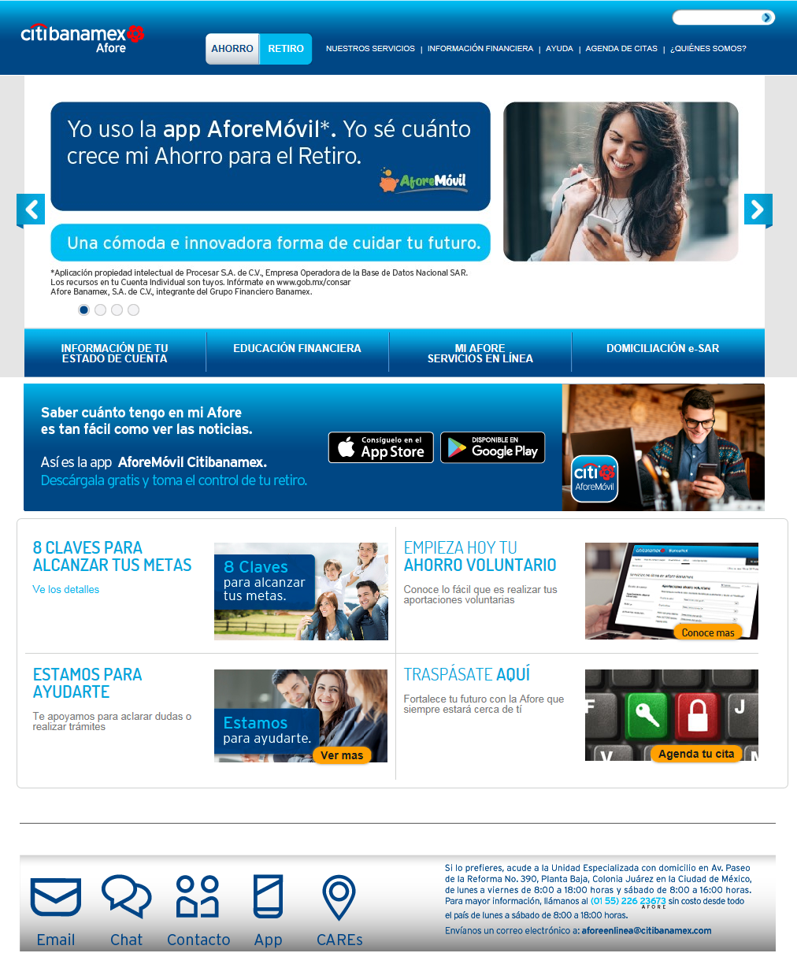
Zona Abierta | App Afore Movil https://www.aforebanamex.com.mx/#home
Cambiar banner actual por el que se anexa
Ajustar tamaño de pagina al texto y eliminar barra con scroll
Separar en dos líneas

Slide 8
Zona Abierta
Zona abierta

Slide 9
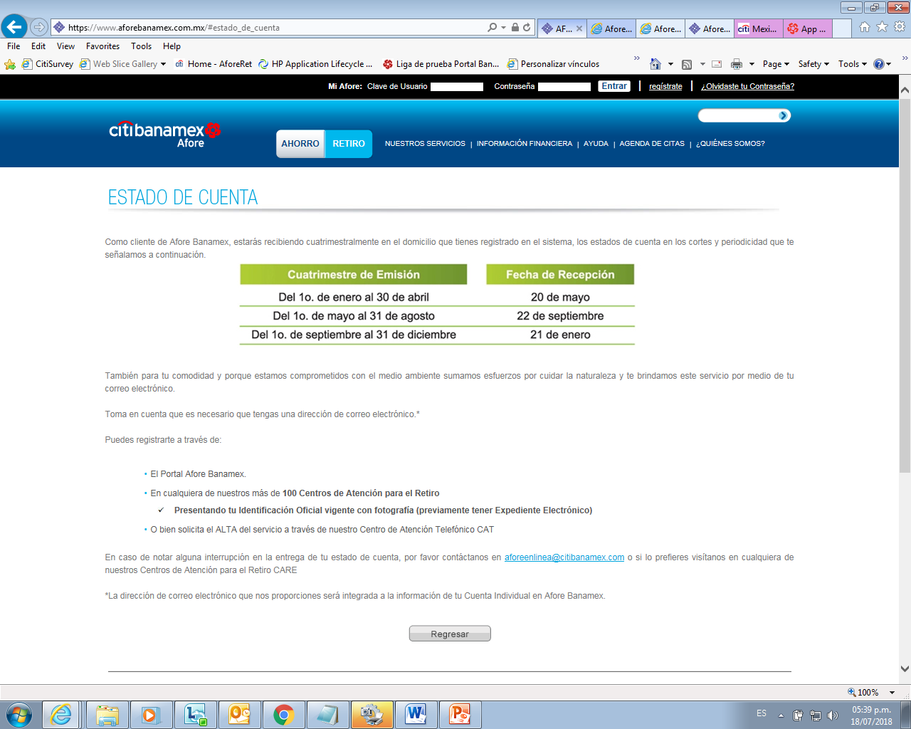
Agregar link a mi Afore https://www.aforebanamex.com.mx/#estado_de_cuenta

Slide 10
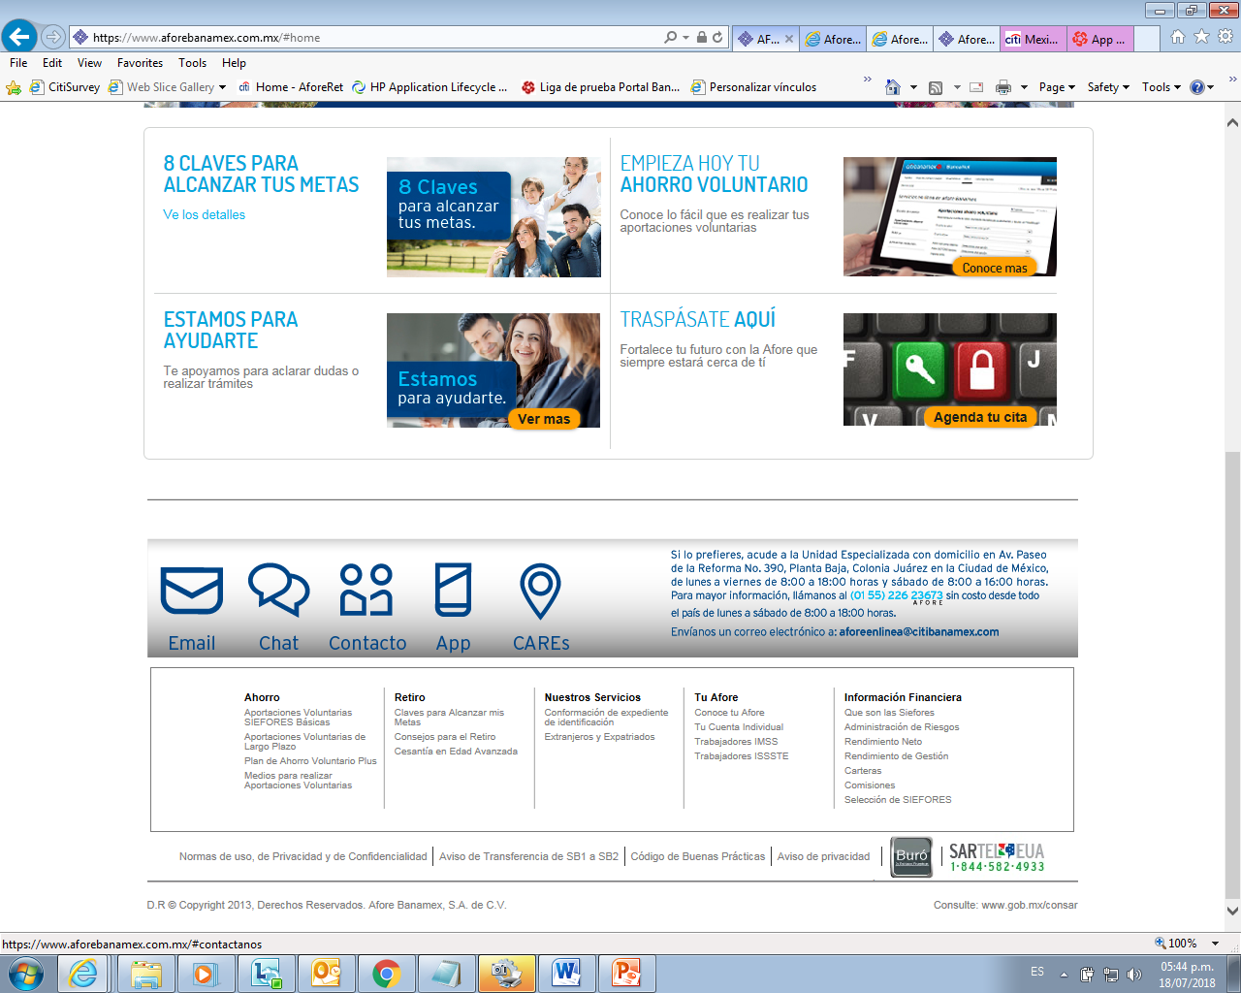
Actualizar los legales por cambio de razón social https://www.aforebanamex.com.mx/#home

Slide 11
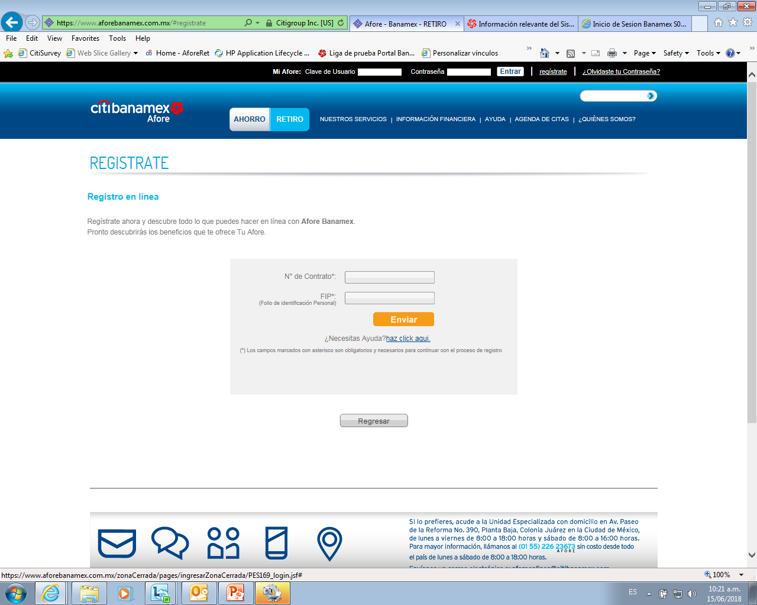
Actualizar contenido https://www.aforebanamex.com.mx/#registrate

Slide 12
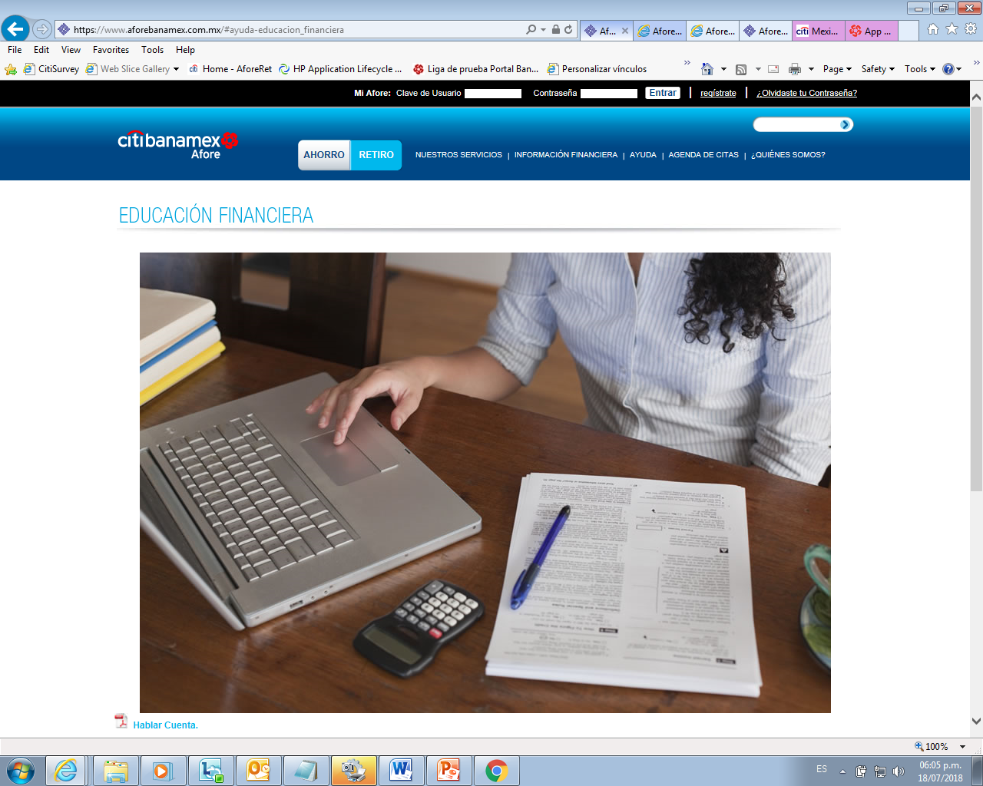
Cambiar dimensiones de la imagen y actualizarla https://www.aforebanamex.com.mx/#ayuda-educacion_financiera

Slide 13
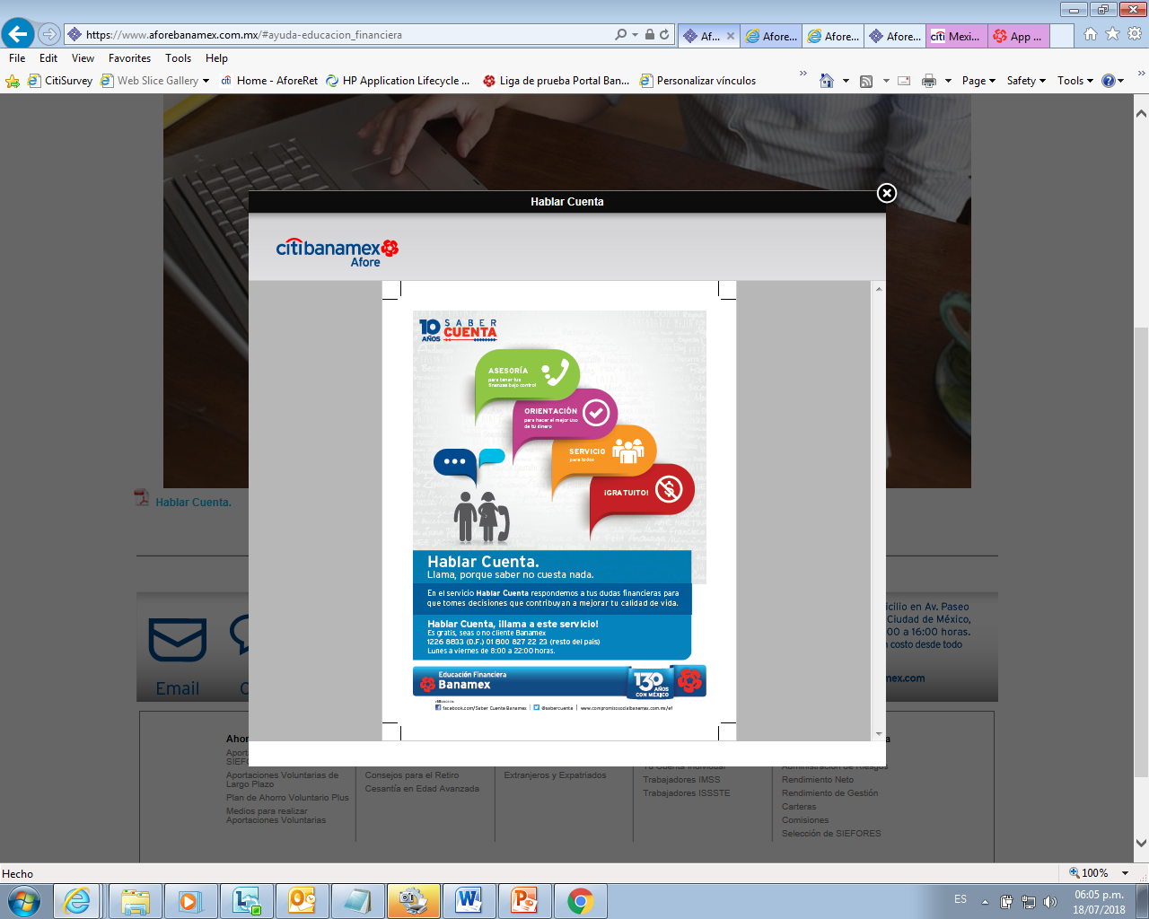
Vincular el archivo pdf desde CMS para su actualización https://www.aforebanamex.com.mx/#ayuda-educacion_financiera

Slide 14
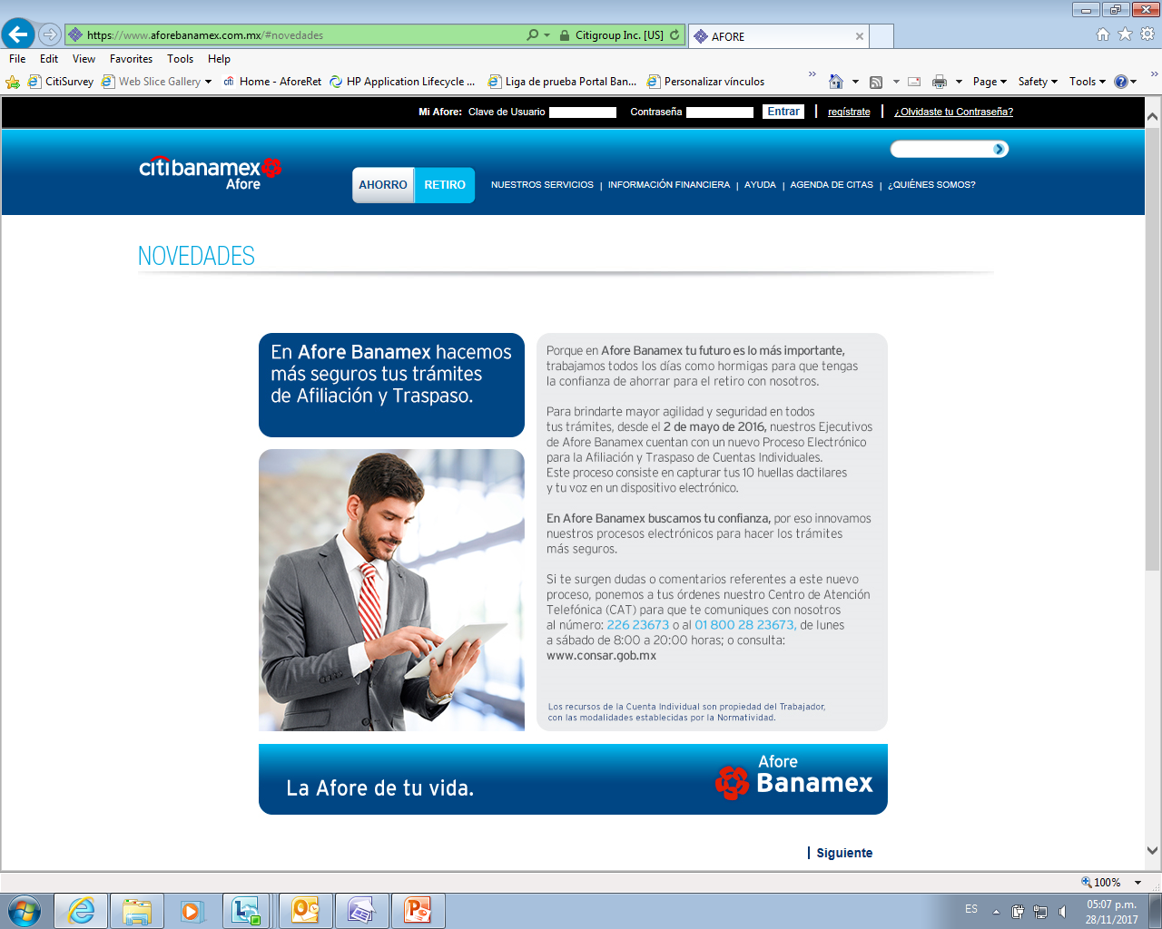
Configurar la página para que pueda actualizar desde CMS, principalmente reemplazar imágenes y agregar links a cada una como las 8 claves
Novedades

Slide 15
Zona Abierta
Zona cerrada

Slide 16
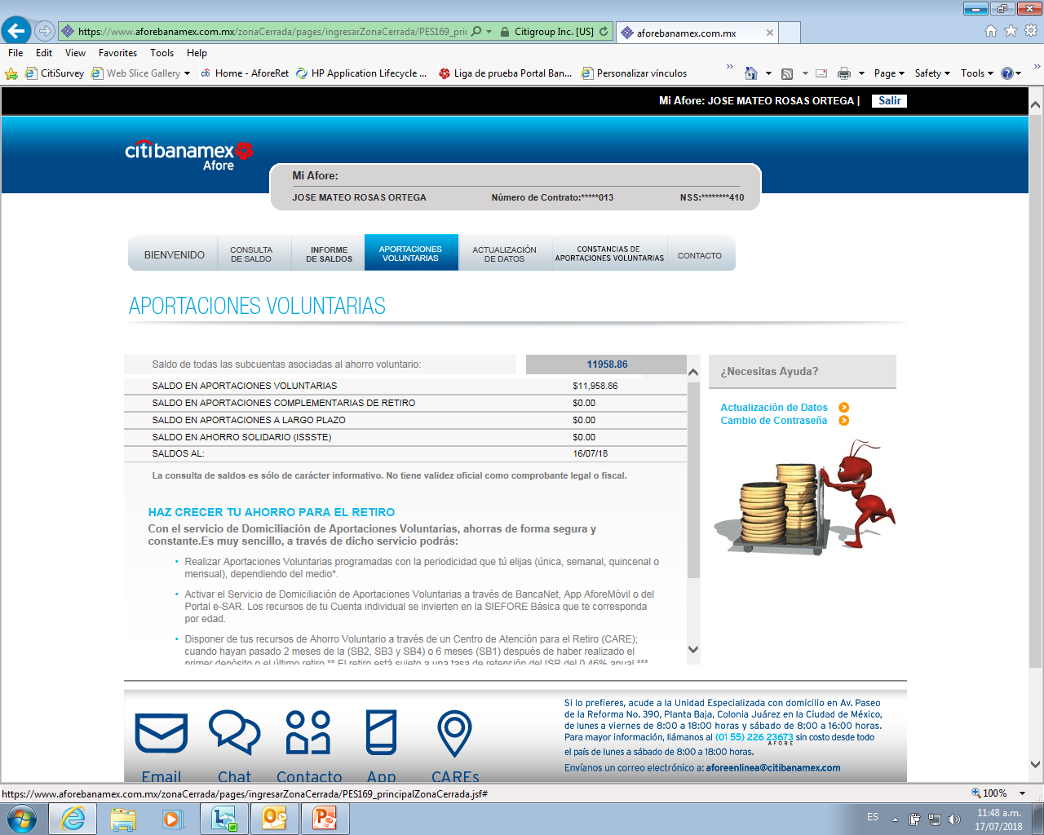
Zona Cerrada | Ahorro Voluntario https://www.aforebanamex.com.mx/zonaCerrada/pages/ingresarZonaCerrada/PES169_principalZonaCerrada.jsf#aportaciones_voluntarias
Cambiar primera letra en mayúsculas
Ajustar tamaño de pagina al texto y eliminar barra con scroll
Separar en dos líneas

Slide 17
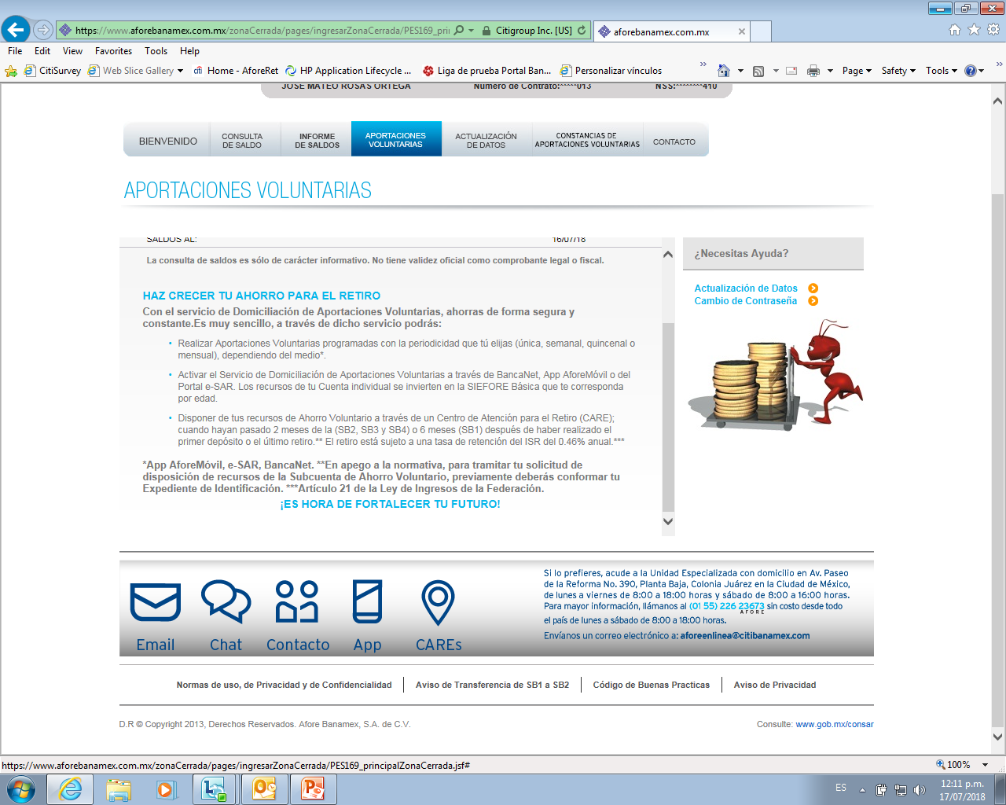
Zona Cerrada | Ahorro Voluntario https://www.aforebanamex.com.mx/zonaCerrada/pages/ingresarZonaCerrada/PES169_principalZonaCerrada.jsf#aportaciones_voluntarias
Cambiar a mayúsculas y minúsculas
Colocar como pie de página
Cambiar a mayúsculas y minúsculas

Slide 18
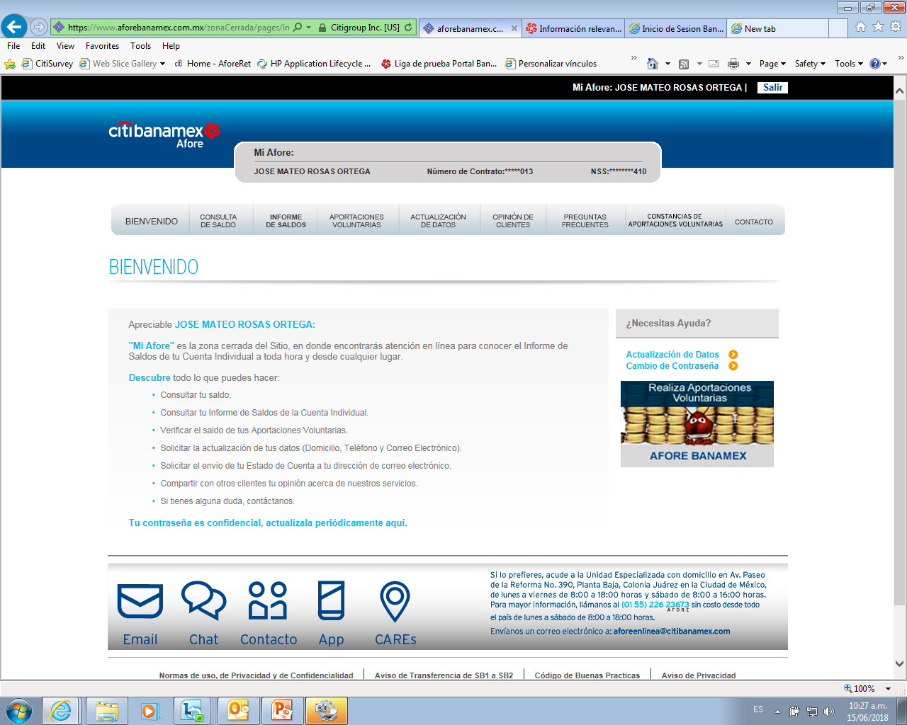
Actualizar sección Bienvenido incluyendo las nuevas páginas https://www.aforebanamex.com.mx/zonaCerrada/pages/ingresarZonaCerrada/PES169_principalZonaCerrada.jsf#home

Slide 19
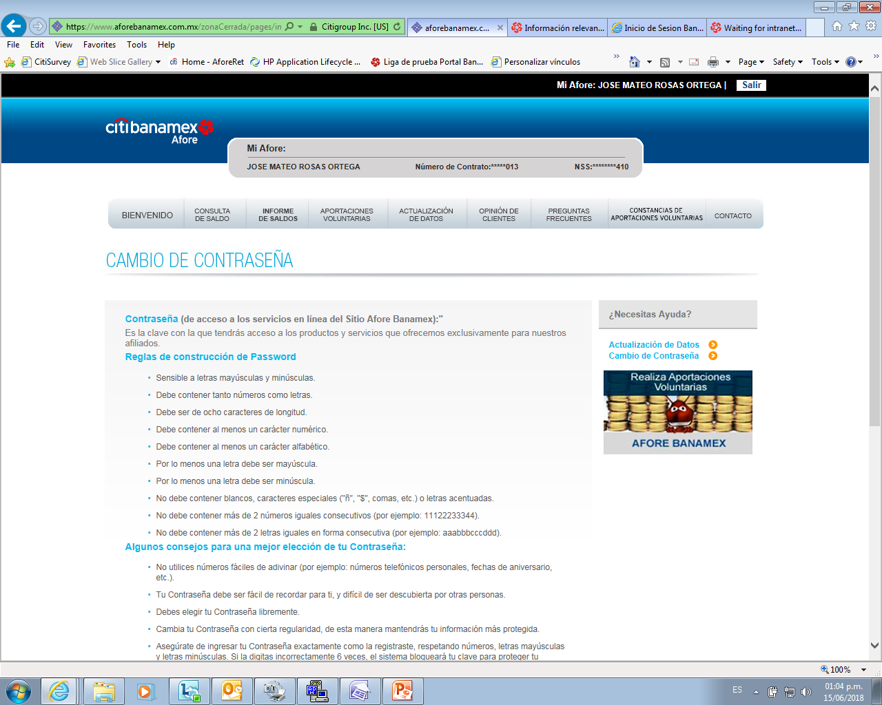
Actualizar Cambio de Contraseña https://www.aforebanamex.com.mx/zonaCerrada/pages/ingresarZonaCerrada/PES169_principalZonaCerrada.jsf#cambiar_contrasenia

Slide 20
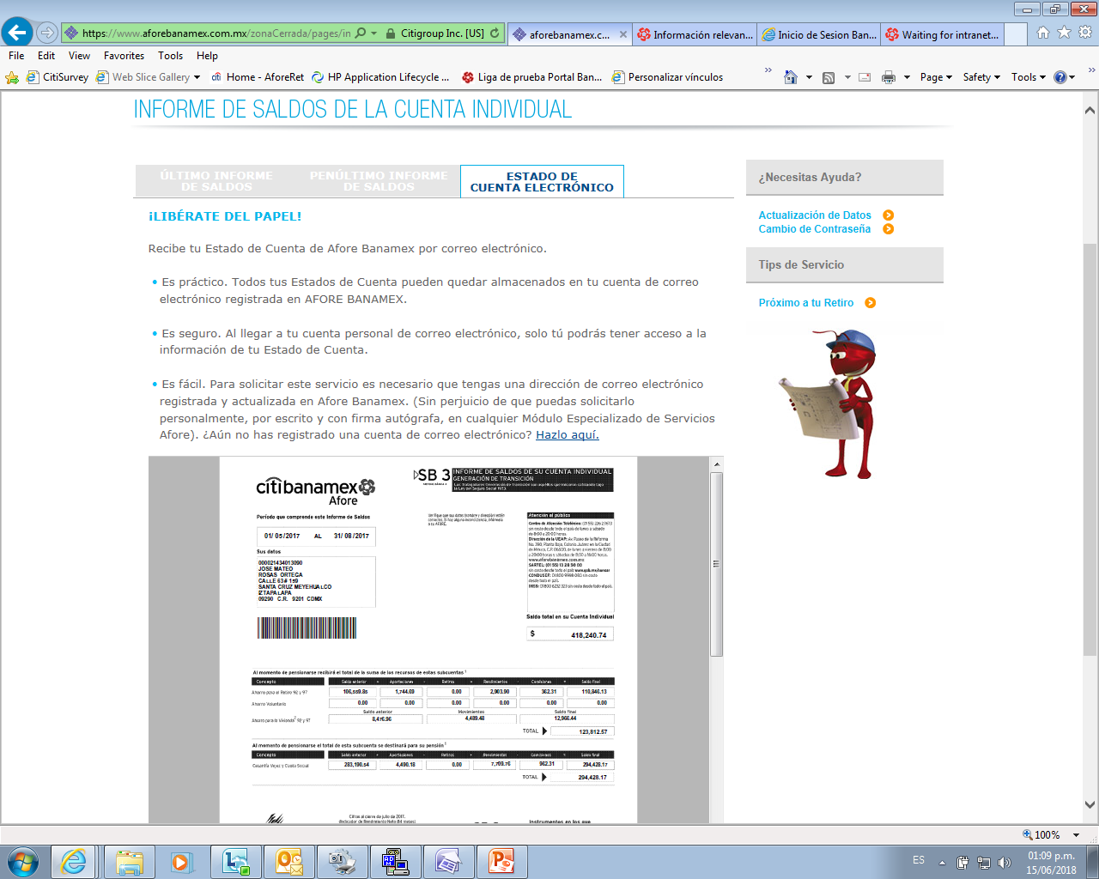
Informe de Saldos/ Estado de Cuenta Electrónico https://www.aforebanamex.com.mx/zonaCerrada/pages/ingresarZonaCerrada/PES169_principalZonaCerrada.jsf#informe_de_saldo

Slide 21
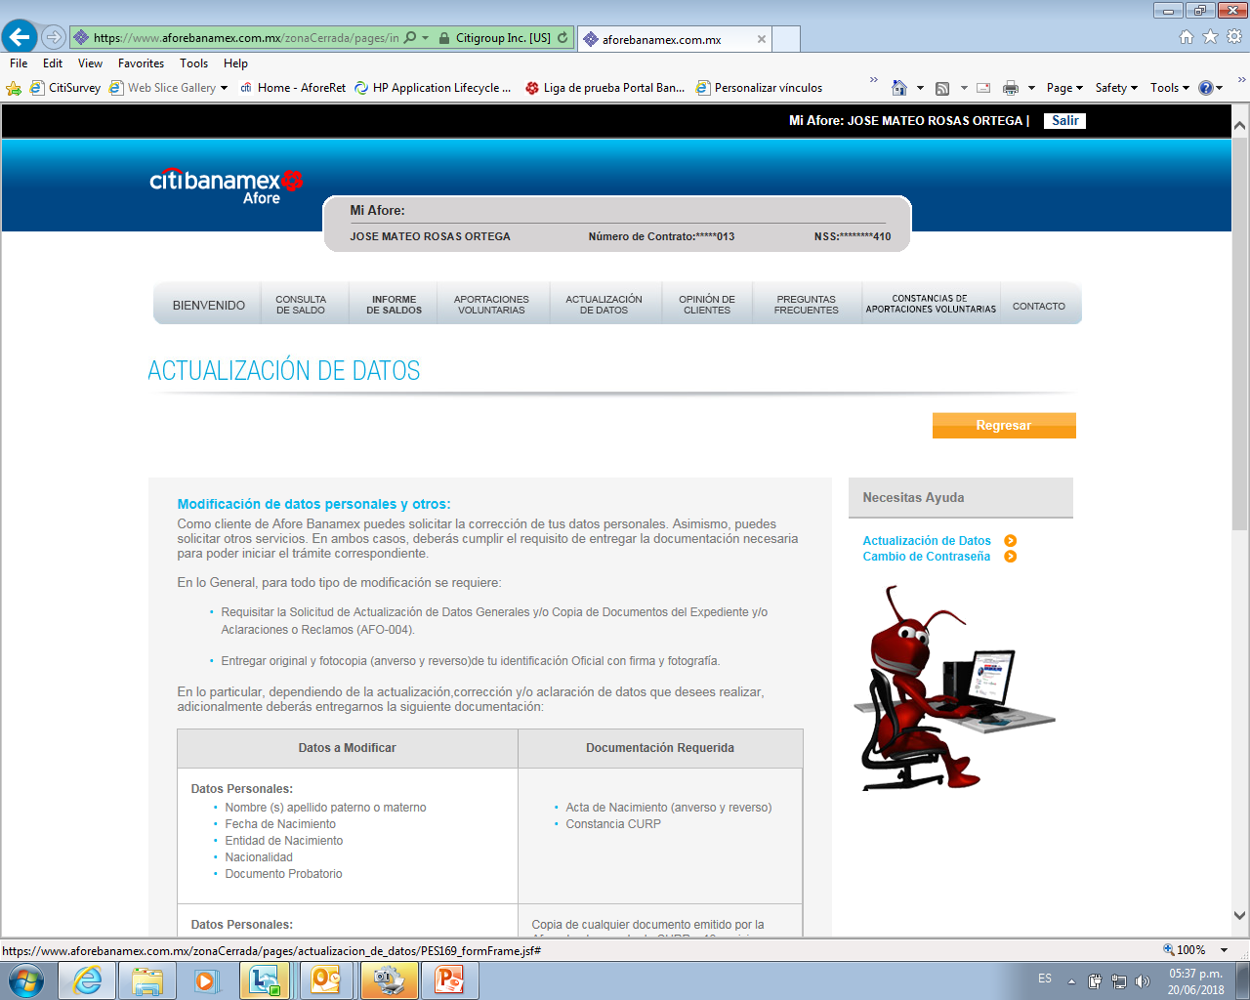
Actualizar contenido de Actualización de datos https://www.aforebanamex.com.mx/zonaCerrada/pages/ingresarZonaCerrada/PES169_principalZonaCerrada.jsf#como_actualizar

Slide 22
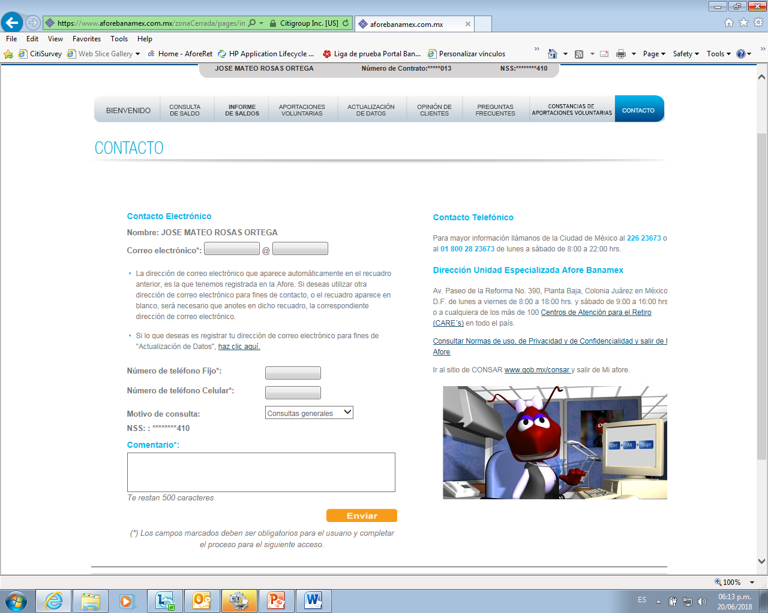
Actualizar contenido de sección de contacto https://www.aforebanamex.com.mx/zonaCerrada/pages/ingresarZonaCerrada/PES169_principalZonaCerrada.jsf#contacto

Slide 23
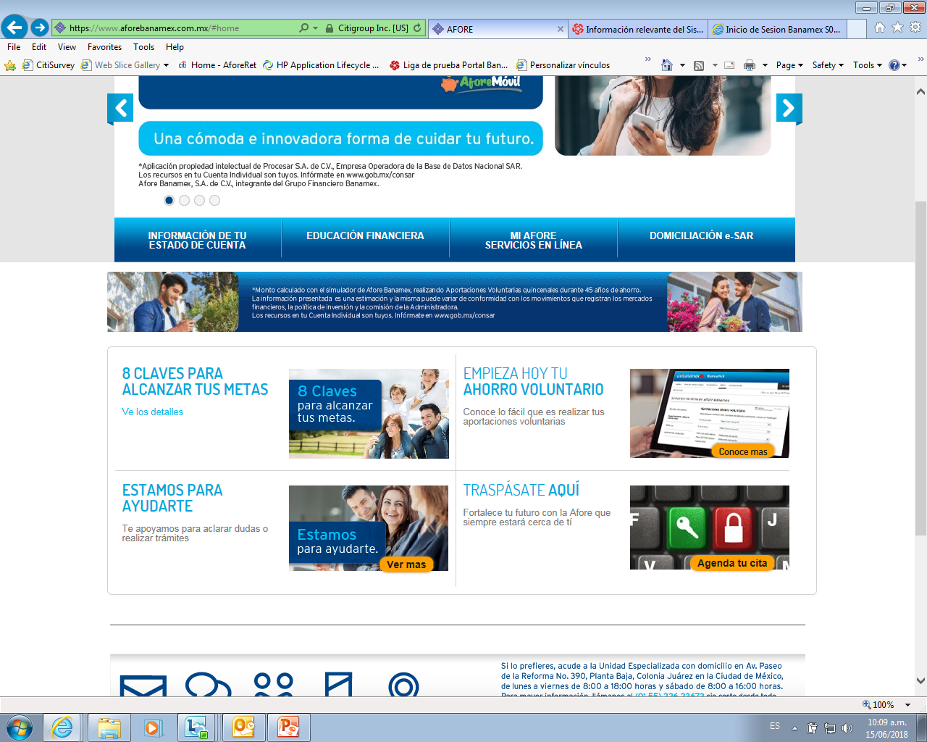
Adecuar los espacios de botones en conjunto con texto https://www.aforebanamex.com.mx/#home

Slide 24
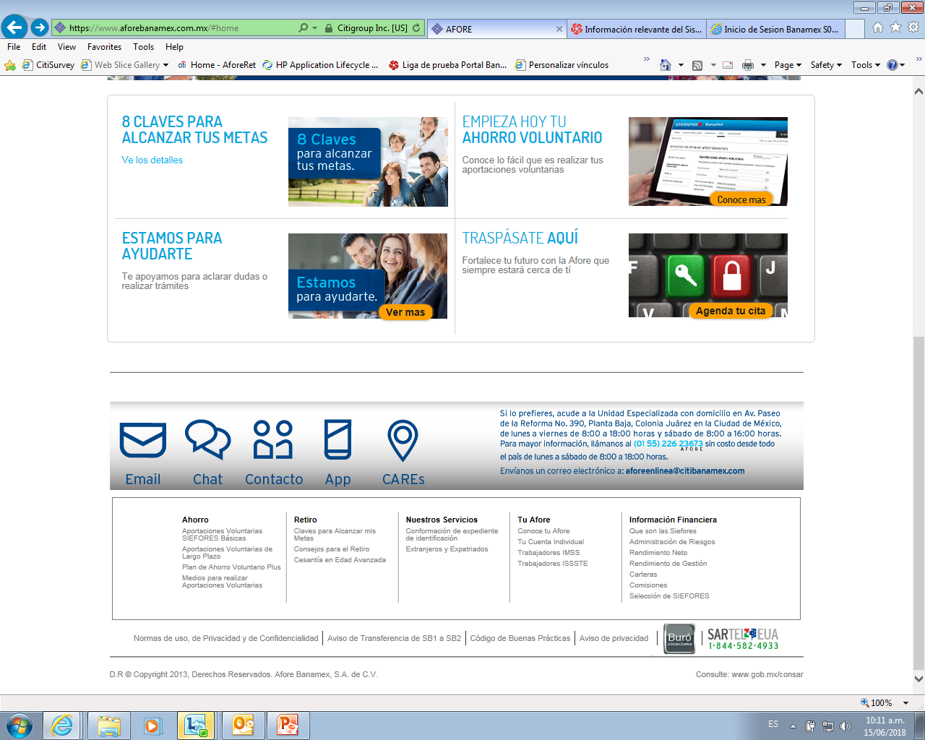
Reordenar sección de accesos rápidos https://www.aforebanamex.com.mx/#home

Slide 25
Zona Abierta
Actualizar desde CMS

Slide 26
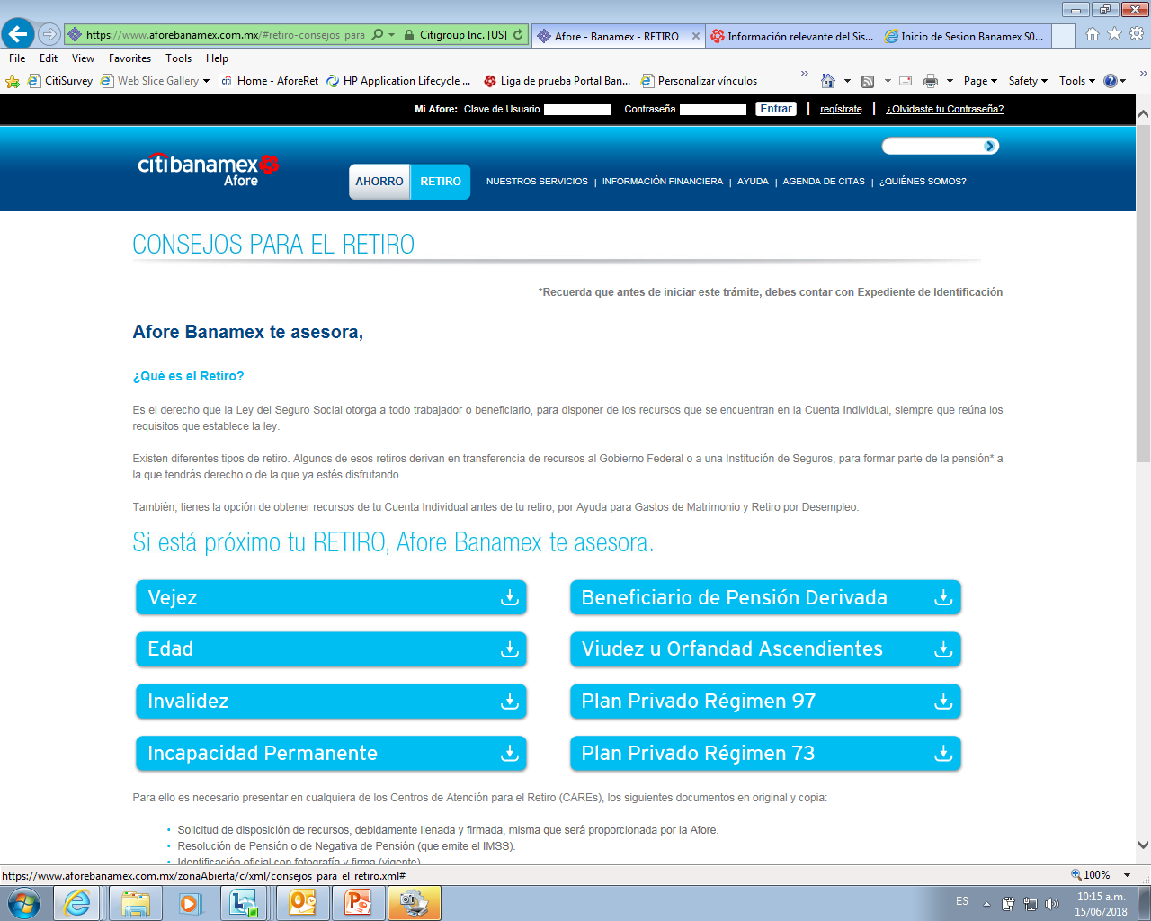
Eliminar imagen “Si está próximo tu RETIRO…” https://www.aforebanamex.com.mx/#retiro-consejos_para_el_retiro

Slide 27
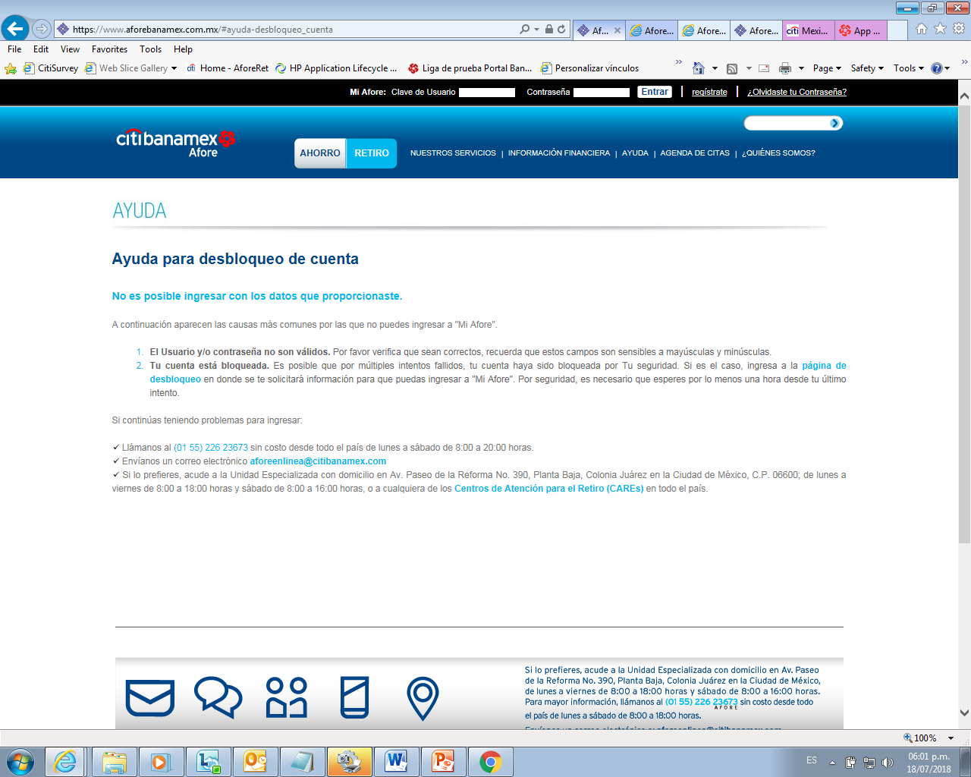
Revisar los horarios de CAT y Oficina matriz https://www.aforebanamex.com.mx/#ayuda-desbloqueo_cuenta

Slide 28
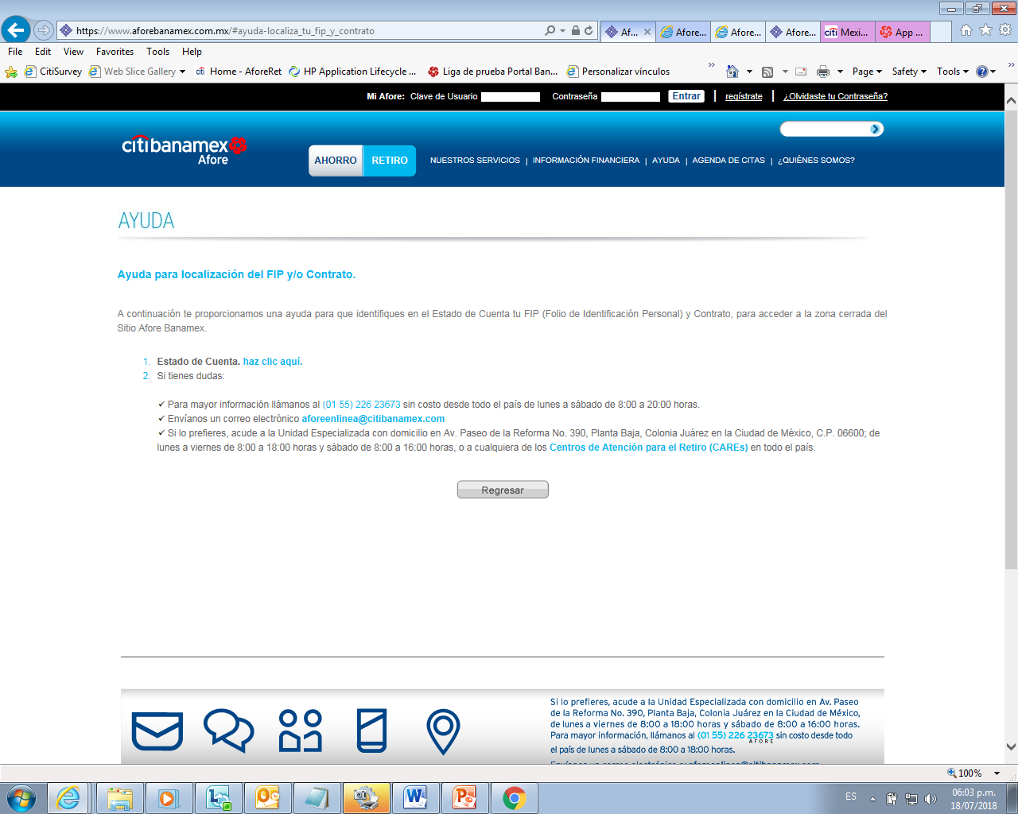
Revisar los horarios de CAT y Oficina matriz https://www.aforebanamex.com.mx/#ayuda-localiza_tu_fip_y_contrato

